Slide 1
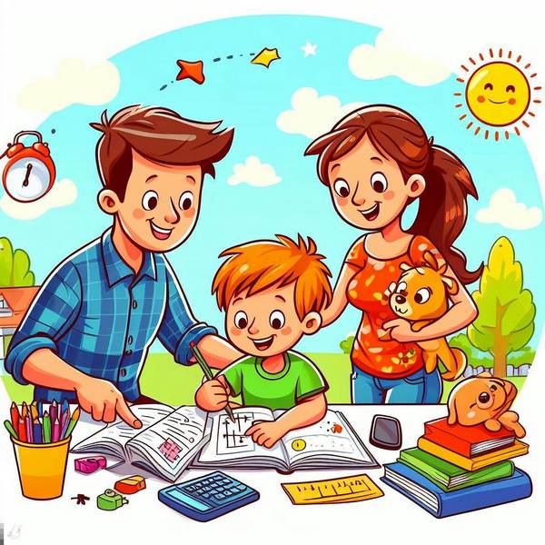
Навчання грамоти
Післябукварний період
Урок 122
Повторення знань
з навчання грамоти

Slide 2
Налаштування на урок
Доброго ранку – сонце привітне!
Доброго ранку – небо блакитне!
Доброго ранку – в небі пташки!
Доброго ранку – зелені дубки!
Доброго ранку – люди привітні!
Я всім бажаю,
щоб посмішки квітли!

Slide 3
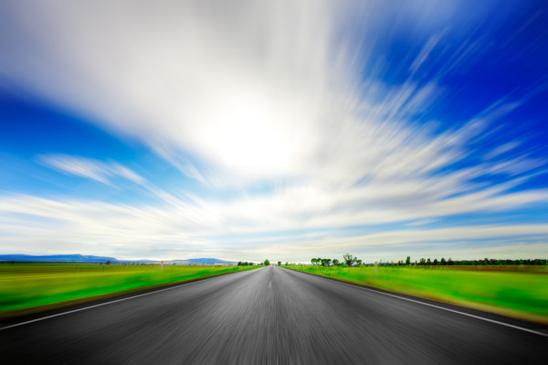
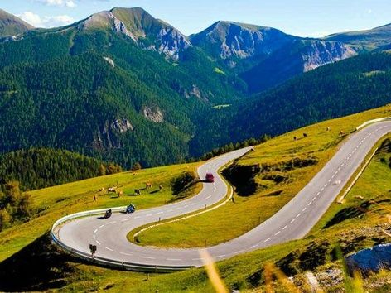
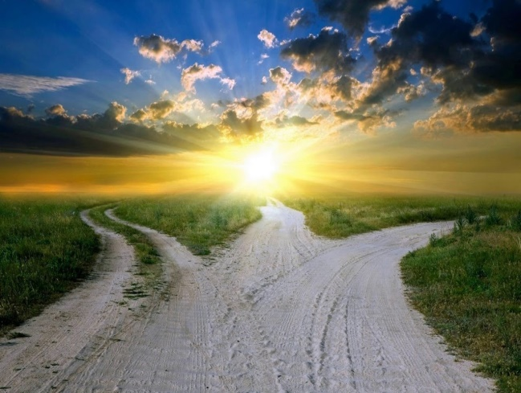
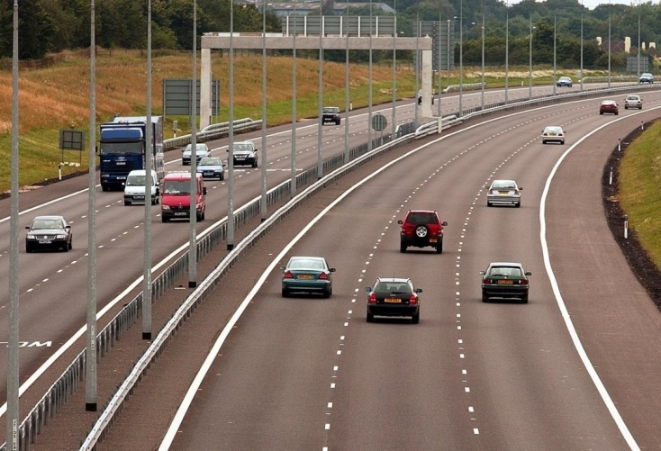
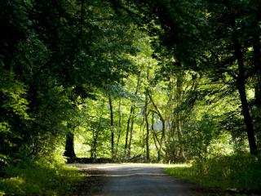
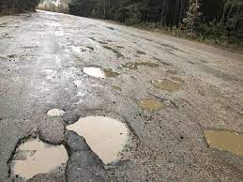
Психологічне налаштування «Дорога»
Дороги можуть бути різноманітними. Переглянь ілюстрації. Яка дорога передає твій стан зараз? Поясни, чому?

Slide 4
Повідомлення теми уроку
Сьогодні на уроці ми будемо повторювати свої знання і вміння з навчання грамоти
за рік за темами:
Звуки й букви, склади;
значення слова;
речення

Slide 5
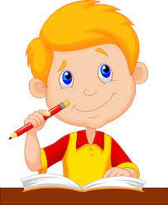
Тест. Розділ «Звуки. Букви.»
Вибери варіант відповіді
1. В українському алфавіті:
а) 33 букви
б) 30 букв
в) 35 букв
2. Голосних звуків в українській мові:
а) 10
б) 6
в) 8
а о у е и і
3. Назви букви голосних звуків: А Б В Е Є Ж З И І Ї Л
М О П Т У Ф Щ Ю Я
4. Який приголосний завжди м’який?
а) Н б) С в) Й
Запиши букви голосних звуків за зразком
А У Е И О Ї
Я Ю Є І

Slide 6
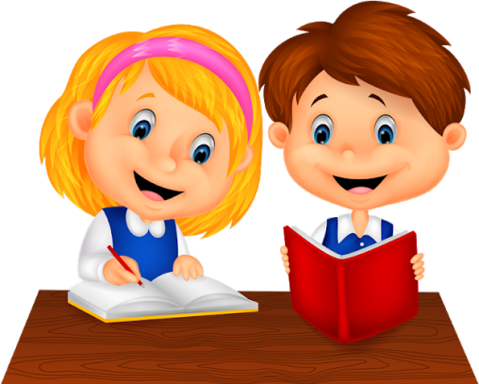
Тест. Розділ «Звуки. Букви.»
Вибери варіант відповіді
5. Буква Щ позначає:
а) 2 звуки б) 1 звук
6. Визнач слова, в яких різна кількість звуків і букв. Побудуй їх звукові схеми.
а) джем б) суп в) борщ
– о –
– о – – –
7. М’який знак потрібний:
а) щоб робити слова м’якими б) щоб пом’якшувати попередні приголосні.
8. Запиши слова і кількість складів у них.
Бджола – джміль – мураха –
2
1
3

Slide 7
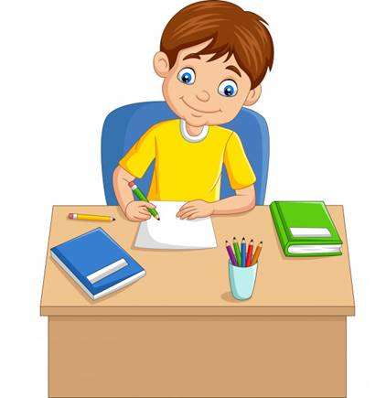
Тест. Розділ «Значення слова»
Вибери варіант відповіді
9. Знайди слова, які відповідають на питання ХТО?
а) качка, б) мак, в) хлопець,
г) олівець, д) пекар, е) їжак
10. Знайти слова які відповідають на питання який?
а) низький б) білка в) білий
г) дикий д) дім е) тихий
11. З'єднай близькі за значенням слова:
Сміх – мілкий
йти – регіт
дрібний – крокувати
12. До слів – назв дій, добери слова, протилежні за значенням.
замерзнути – закрити
відкрити – сміятися
плакати – зігрітися

Slide 8
Тест. Розділ «Речення»
Вибери варіант відповіді
13. Познач речення, яке відповідає даній схемі:
а) Зайчик під кущем.
б) Зайчик сидить під кущем.
в) Зайчик сидить під великим кущем.
•
14. Скільки слів у реченні?
Лисичка полює на зайчика.
а) 5 б) 4 в) 3
15. Склади речення до схеми. Запиши його. Початок казки ...
•

Slide 9
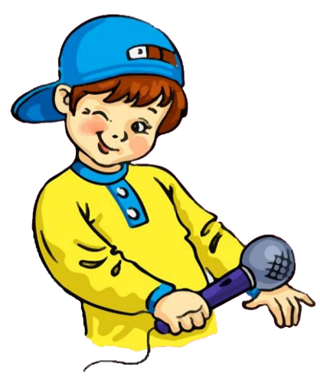
Вправа «Мікрофон»
Який вид роботи виконували на уроці?
Які теми повторювали?
Які завдання було важко виконувати? Чому?
Які завдання сподобалось виконувати? Чому?
Як ти вважаєш, чи готовий/а ти до підсумкової діагностувальної роботи?

Slide 10
Рефлексія
Вибери дорогу, якою визначиш свої знання і вміння на уроці
Всі завдання виконав/ла правильно.
Йду вперед впевнено
Деякі завдання виконав/ла неправильно.
Багато завдань виконав/ла неправильно.
Маю ще попрацювати з ними

